Slide 1
Cours N°6 : Le Modèle Conceptuel des Traitements MCT
1

Slide 2
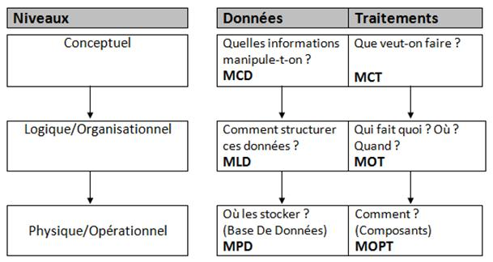
Introduction….

Slide 3
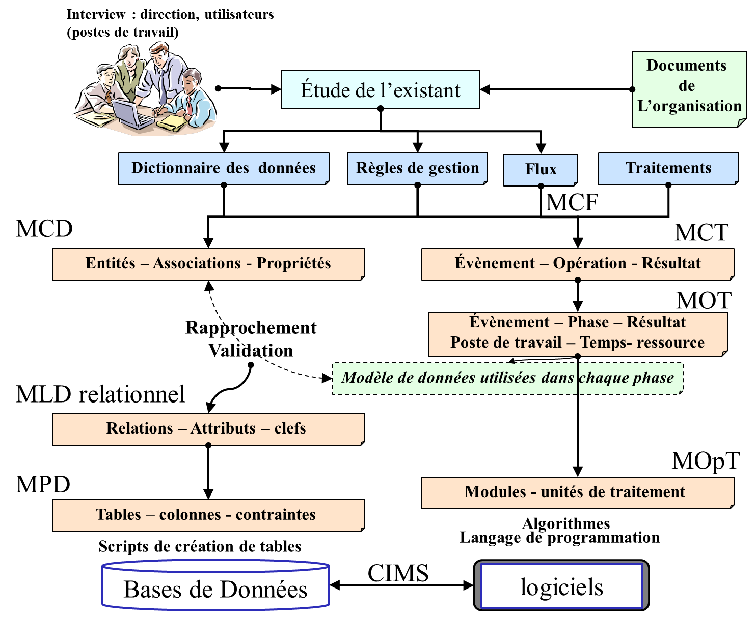
Introduction….
CIMS - Création Interrogation Modification Suppression

Slide 4
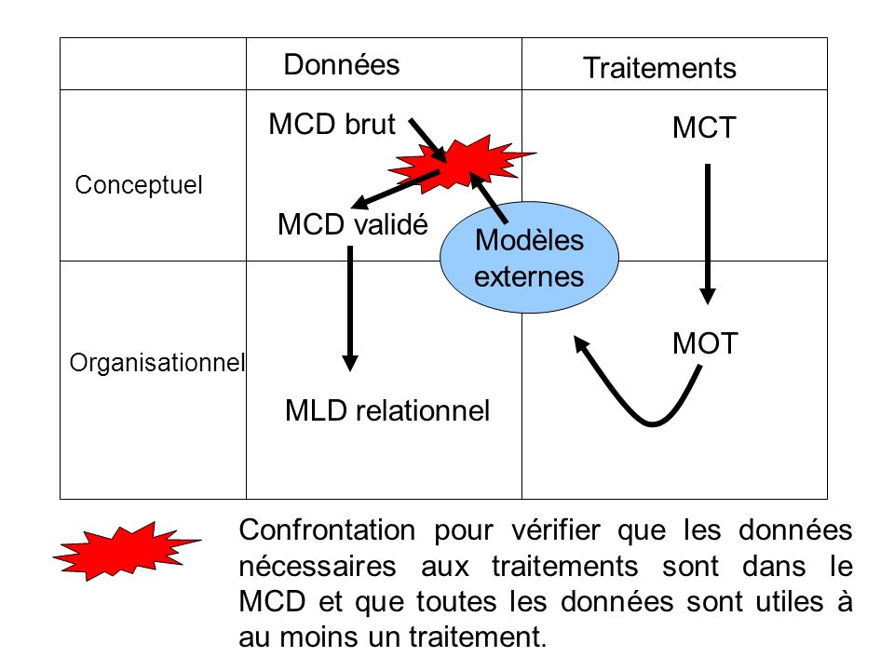
Introduction….

Slide 5
Introduction….
Traiter la dynamique du SI :
les opérations qui sont réalisées en fonction d'événements.
MCT représente un zoom sur le MCC.
il "ouvrir" chaque domaine ou sous domaine identifié par le MCC de façon à définir les Operations faites dans ce domaine.
Représenter de façon schématique l'activité du SI :
sans faire référence à des choix organisationnels ou des
moyens d'exécution,
définir simplement ce qui doit être fait.
Modèle Conceptuel de Traitement : décrit les activités découlant des échanges entre
le système étudié et le monde extérieur.
5

Slide 6
Les concepts de base
Le MCT est basé sur cinq concepts :
Evènement
Opération
Synchronisation
Règle d’émission
Processus
6

Slide 7
Evènement : définition
Matérialise un fait actif provoquant (seul ou avec d’autres événements) une réaction du S.I.
MCT = Modèle événement-résultat
Exemple :
Le Fait : la décision d’un étudiant de LSMIS6 de s’inscrire à la faculté.
Le compte rendu : remplissage du dossier d’inscription
7

Slide 8
Evènement : types
Les événements déclencheurs externes : sont des
événements émis par un acteur externe. Provoque une réaction du SI. Sous la forme d’une opération.
Exemple : l’étudiant déposant son dossier.
Les événements internes : Provoque une nouvelle réaction du SI ou constitue un résultat pour l'univers extérieur.
Exemple : l’acceptation d’inscription après vérification du dossier.
Evénement Interne
Evénement Externe
8
Notes:
Dans le Modèle Conceptuel de Traitements, seuls les acteurs externes sont modélisés ; d‘une part parce
qu‘on ne cherche qu‘à formaliser les traitements découlant d‘interactions avec l‘environnement

Slide 9
Opération
La réponse à l’arrivée d’un événement est le déclenchement d’un ensemble de traitements (actions) appelé opération.
Elle décrit aussi bien la gestion manuelle, que la
gestion automatisée.
Exemple : le traitement d’enregistrement d’une inscription est une opération déclenchée lors du dépôt de dossier d’inscription
9

Slide 10
Synchronisation
Une condition de synchronisation est représentée par une condition booléenne liant les événements déclencheurs grâce aux opérateurs logiques " Et ", " Ou " et " Non ".
L’opération n’est pas déclenchée si la condition n’est pas réalisée.
10

Slide 11
Règle d’émission
Une règle d’émission définit la condition sous laquelle des événement résultats seront produits par une opération.
Une opération peut avoir une ou plusieurs règles d’émission, une règle gérant l’émission de un ou plusieurs événements résultats.
Une opération peut ne pas avoir de règle d’émission. Dans ce cas, l’émission des événements est inconditionnelle.
11

Slide 12
Processus
Le MCT est décomposé généralement en processus.
Un processus est un enchaînement d'opérations incluses dans un même domaine d'activité.
12

Slide 13
Représentation graphique
Évènement A
Évènement B
Evénement déclencheurs
Expression logique de la synchronisation
Nom Opération
Listes Actions
Conditions (règles) d’émission
C1 … CN
Évènement
Résultat
Évènement
Résultat
Résultats

Slide 14
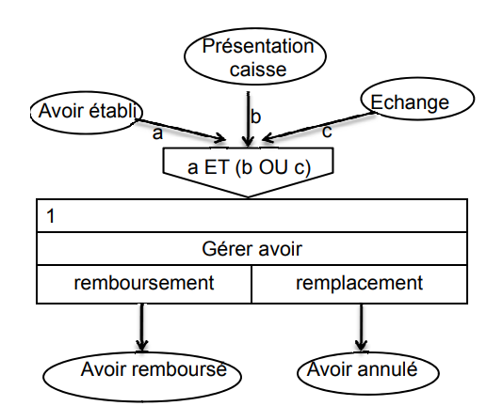
Exemple : Gestion de l’avoir
Un client non satisfait peut retourner un article. On lui fait un avoir. Il peut alors le présenter en caisse pour être remboursé de son achat. Il peut encore remplacer l’article défectueux par un autre, dans ce cas on annule l’avoir.

Slide 15
Méthode d’élaboration du MCT
Définition du domaine d’étude,
Définition des flux,
Identification des acteurs (internes et
externe relatifs au domaine)
Identification des échanges d’informations
entre les acteurs
Regroupement des flux (événements et
résultats)
Définition des opérations (sans acteurs)
Construction du MCT
Contrôle de chaque opération à partir des
règles de gestion.
MCC

Slide 16
Exemple1: demande de promotion (1/2)
A l’UCA, les demandes de promotion des enseignants et administratifs sont traitées selon les règles de gestion suivantes :
Règle 1: Toute demande de promotion doit subir un examen préalable permettant de déterminer si elle est recevable ou non.
Règle 2: L’examen du dossier d’une demande recevable ne peut se faire sans un rapport du supérieur hiérarchique.
Règle 3: Après examen du dossier par l’autorité compétente, la promotion sera accordée ou refusée.
Etablir le MCT correspondant

Slide 17
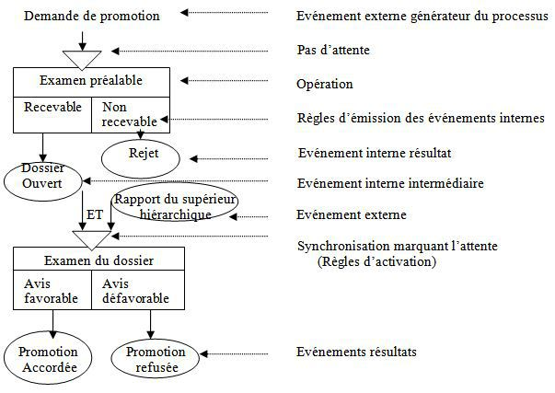
Exemple:1 demande de promotion (2/2)

Slide 18
Exemple2. Assistance commerciale
Maroccall est une entreprise qui met à la disposition de ses clients un service d'assistance téléphonique. Un client appelle le numéro d'assistance, le standard demande au client de fournir son code client. L'appel est ensuite transmis à l'accueil téléphonique du service commercial. (Domaine d’étude) Le client pose sa question. L’accueil peut répondre à la plupart des questions courantes et assure une assistance de premier niveau. Dans le cas ou la question est difficile, elle est transféré à un commercial spécialiste de la question posée par le client. Ce spécialiste prend connaissance de la question du client et lui fournit une réponse.
T.A.F. a) Donner le diagramme de flux (MCC)
b) Donner le MCT

Slide 19
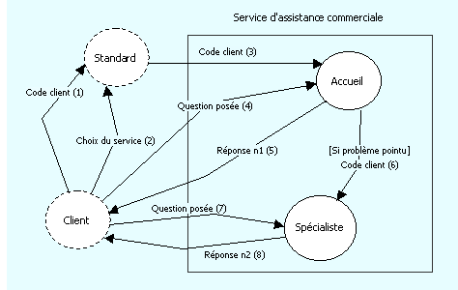
Exemple2. Assistance commerciale

Slide 20
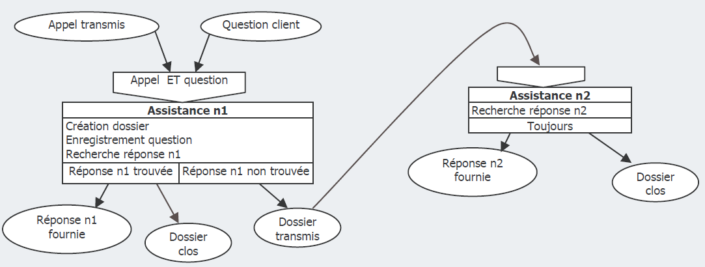
Exemple2. Assistance commerciale

Slide 21
Cours N°7 : Le Modèle Organisationnel des Traitements MOT
21

Slide 22
Le Modèle Organisationnel des Traitements (MOT)
Deux nouveaux concepts sont utilisés : la procédure et le poste de travail.
Une procédure est un ensemble de tâches exécutées à une même période, sur un même poste de travail, correspondant à une action définie.
Un poste de travail est un lieu d'exécution (avec les outils nécessaires) d'un ensemble de tâches.

Slide 23
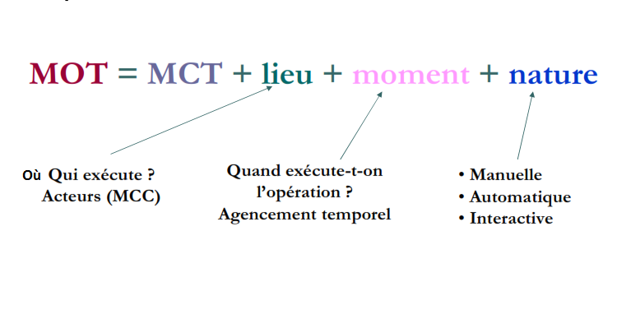
Le Modèle Organisationnel des Traitements (MOT)
Lieu ou sont exécuté les traitements (poste de travail, serveur…)
Notes:
Le MOT intègre, dans la description des traitements, les notions de :
Lieu: Qui et Où? Ressources et responsabilité (poste de travail)
Moment: Quand? Temps et durée (déroulement)
Nature des traitements: manuels ou automatiques

Slide 24
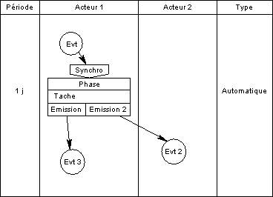
Le Modèle Organisationnel des Traitements-Formalisme

Slide 25
Exemple 1. MOT
Dans l’entreprise ALEF spécialisée dans la publication de petites annonces, les clients envoient de façon manuscrite le contenu de leur petite annonce. A l’arrivé de la petite annonce au service secrétariat, un employé vérifie que l’annonce est lisible et correctement exploitable. Dans le cas contraire, elle est retournée au client avec une lettre type annonçant que l’annonce est illisible. Dans le cas ou l’annonce est bonne, elle est passée au 4eme jour au service commercial qui vérifie la validité du montant dû et ensuite saisit et enregistre l’annonce. Une confirmation de parution est ensuite envoyé au client.
TAF. Donner le MCT et MOT

Slide 26
Le MCT
Annonce
Client
Traitement de l’annonce
Vérification de la lisibilité l’annonce
Vérification commerciale de l’annonce
Illisible
Lisible
Annonce
Exploitable
Annonce
Retourné
Vérification commercial
Vérification du montant
Saisie et enregistrement de l’annonce
Confirmation de parution
Toujours

Slide 27
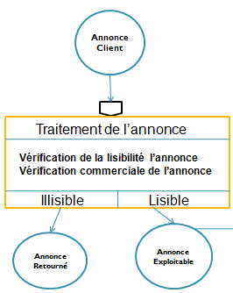
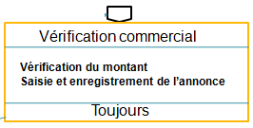

MOT
Période | Secrétariat | Service commercial | Type
Manuel
1 J
4 J
Automatique

Slide 28
FIN

